Slide 1
Автоматический вырезатель пауз из видео

Slide 2
Выполненные за третий этап задачи:
Перенести часть функционала с главного экрана в меню
Найти оптимальные начальные значения задаваемых параметров на основе курсов Stepik
Провести тестирование API и CLI
Провести тестирование GUI

Slide 3
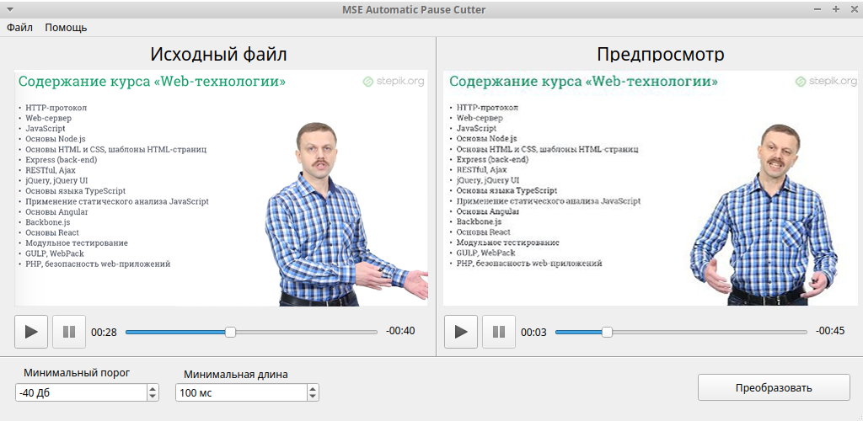
Интерфейсе

Slide 4
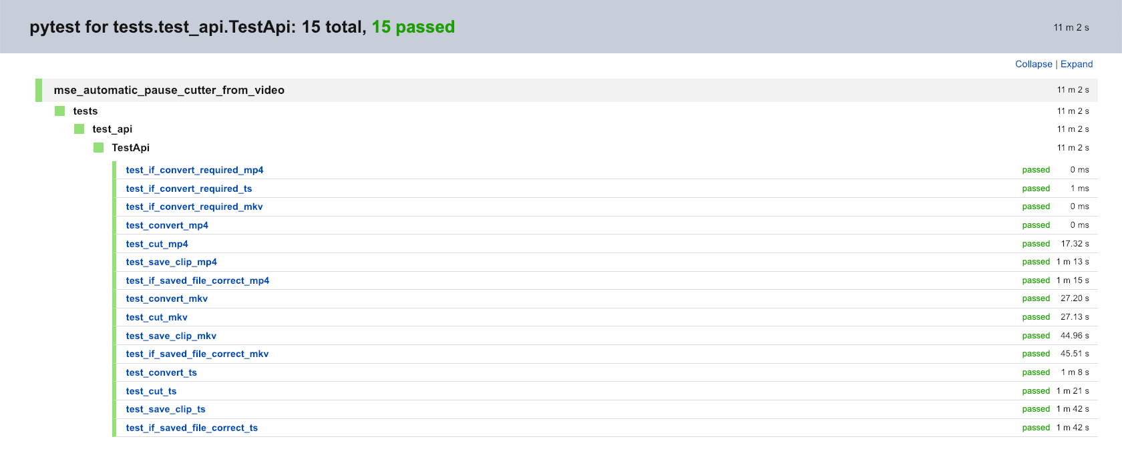
Результаты тестирования API

Slide 5
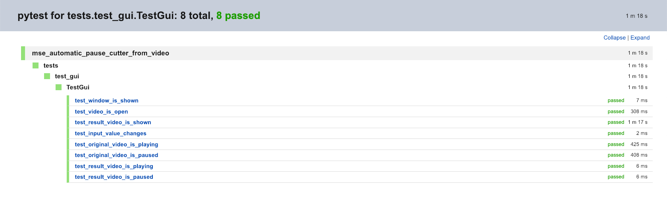
Результаты тестирования GUI

Slide 6
Задачи, которые выполнить не удалось
Вывод гистограммы звука
Ручная выборка промежутков вырезки

